Slide 1
项目工作汇报
汇报人：黎歆雨、王晨巍

Slide 2
（一）混合型朴素贝叶斯分类：
数据集一：17 个属性的2分类数据集，包括离散型和连续型数据（1000条数据）
具体内容：某银行一项业务的目标客户的信息、电话销售记录以及后来他是否购买了这项业务的信息。
主要目的是根据客户的基本信息和历史联系记录，预测他是否会购买这项业务。
结果： 训练数据量：700
预测数据量：300
准确度：90.57% 85.33%
Notes:
首先介绍一下本论文的研究背景与意义

Slide 3
（一）混合型朴素贝叶斯分类：
数据集二：16 个属性的10类分类数据集，每个属性属性值为0-100的整数（10990条数据）
具体内容：44位作家的手写数字数据库，主要目的是识别数字0-9
结果： 训练数据量：7200
预测数据量：3790
准确度：89.18% 86.72%
Notes:
首先介绍一下本论文的研究背景与意义

Slide 4
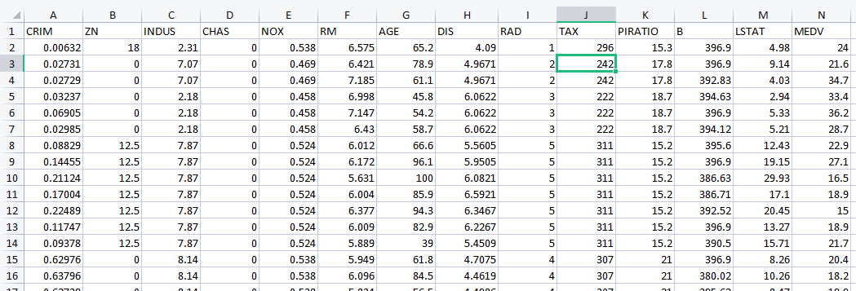
（二）ANN拟合非线性曲线：
数据集一：波士顿房屋价格与影响因素，包括连续型和离散性数据
具体内容：根据房屋的相关属性信息，对房屋价格进行预测
结果：预测准确率：94.6%
Notes:
首先介绍一下本论文的研究背景与意义

Slide 5
项目数据：20个属性的10类分类（0-9）（已打分有463条数据）
具体内容：6个连续型属性，14个离散型属性
结 果：（1）混合型朴素贝叶斯分类：准确率很低，可能由于数据量过少，打分不准确
（2）ANN网络：准确率过高，出现过拟合
下 一 步 ：（1）随机生成数据增加数据量到两千或更高，确定打分规则后，重新打分尝试
（2）根据最后给出的数据形式：属性值，由若干属性值得出的总项分数，重要性和脆弱性
总分，调研新的模型尝试。
Notes:
首先介绍一下本论文的研究背景与意义

Slide 6
谢谢!

